Slide 1
问题
Q：为何光取代了电？
Q：有线单通道通信速率提升？
Q：什么是信道物理资源？频率资源？通道带宽？
Q：无线频谱利用率提升？

Slide 2
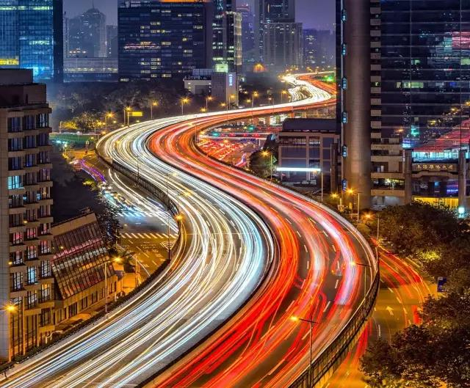
车——车道
车——车道
Notes:
信号与信道就是车与车道的关系

Slide 3
问题
Q：为何光取代了电？ 可提供更宽的总车道。

Slide 4
问题
Q：为何光取代了电？
Q：有线单通道通信速率提升？
Q：什么是信道物理资源？频率资源？通道带宽？
Q：无线频谱利用率提升？

Slide 5
充分利用频带车道

Slide 6
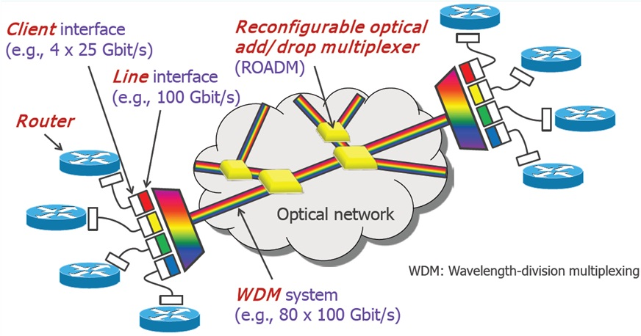
波分复用技术——WDM
Notes:
一个普遍利用的方式——波分复用/频分复用
通信通道——类比路——什么物理量表示啊？频率——路就是频带带宽
现在的光传输都是采用的波分复用——WDM
说到光，常用波长来表示
无线里面，常用频率来表示
就是为了告诉大家概念：
允许的频率范围——搬移（调制）——低频信号搬移到不同的高频频段
ROADM（Reconfigurable Optical Add-Drop Multiplexer，可重构光分插复用器）——光的分配与调控——高速公路上去下来。
那是不是这个公路越宽越好啊？

Slide 7
高阶调制

Slide 8
0 1 0 1→所用时间4T
10V
10V
ON-OFF keying:
开关键控
1V
1V
信道
T
→所用时间4T
0 1 1 0 1 1 0 0
10V
5V
3V
Multi-level modulation:
多电平调制
1V
信道
T
Notes:
0 1 0 1
对应电压出去

Slide 9
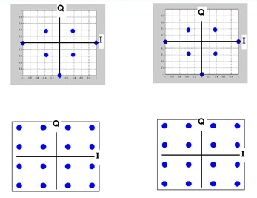
高级调制格式
OOK: 1bit/symbol
QPSK: 2 bits/symbol – for the same amplifier bandwidth data rate is doubled
QAM8: 3 bits/symbol
QAM16: 4 bits/symbol

Slide 10
小结
Q：为何光取代了电？
A：带宽扩展
Q：低频语音信号如何在光纤中进行传输？
A ：“频带”搬移——调制
信号频谱
信道带宽
Q：如何提高通信速率？
A ：充分利用频带车道——调制
A ：频谱利用率——高阶调制

Slide 11
问题
Q：为何光取代了电？ 可提供更宽的总车道。
Q：什么是信道物理资源？频率资源？通道带宽？ 可提供车道数。
Q：有线单通道通信速率提升？ 波分复用；高阶调制。
Q：无线频谱利用率提升？

Slide 12
扩展问题
Q：为何声音会变样？
A：滤波

Slide 13
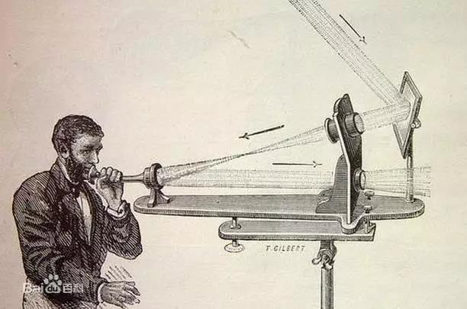
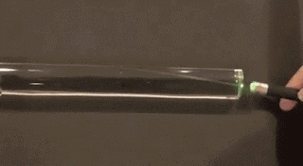
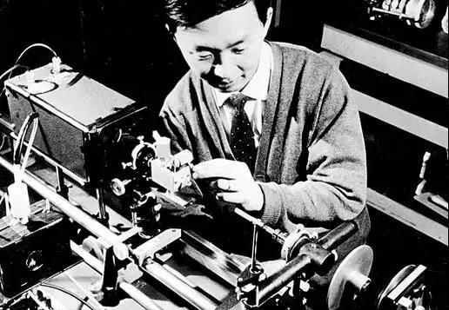
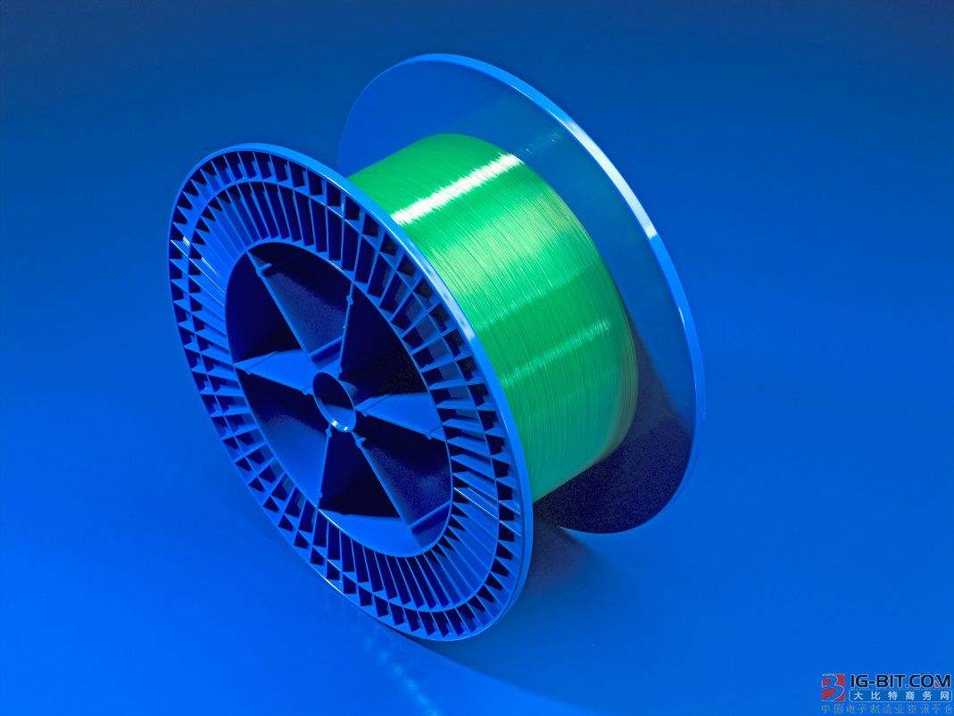
传输距离——损耗
光话机：传输距离200米
全反射可以用来传导光线
我听到光线的笑声、咳嗽声和歌唱声
理论上阐述光纤损耗可降至20dB/km
NOW：0.2dB/km
Notes:
传输距离——损耗
光话机——为什么200米？——没有激光，太阳光，发散
光纤——全放射——很早就有——玻璃管子雏形——损耗，玻璃管子不现实
高锟的工作——损耗满足通信+好实现
3分贝功率降低一般
1.5公里下降一半
还是传不长——200公里就20分贝了

Slide 14
光放大技术
Notes:
掺铥光纤放大器
掺铒光纤放大器(EDFA)的出现及商品化是通信史上的一个里程碑。它取代传统的光-电-光中继方式，实现了一根光纤中多路光信号的同时放大，成功应用于波分复用(WDM)光通信系统，极大增加了光纤中可传输的信息容量和输距离。
但随着计算机网络及其他新的数据传输业务的迅猛发展，EDFA工作波段和带宽的局限性越来越明显，已不能满足未来宽带网络的需求。在这种情况下，拉曼光纤放大器可放大任意波长的特点受到了广泛的关注。
拉曼光纤放大器（Raman Fiber Amplifier，RFA)，是利用强激光在光纤中传输时的三阶非线性效应—受激拉曼散射效应（SRS：Stimulated Raman Scattering）来工作的。
RFA的缺点
增益不高：一般RFA的增益都小于15 dB

Slide 15
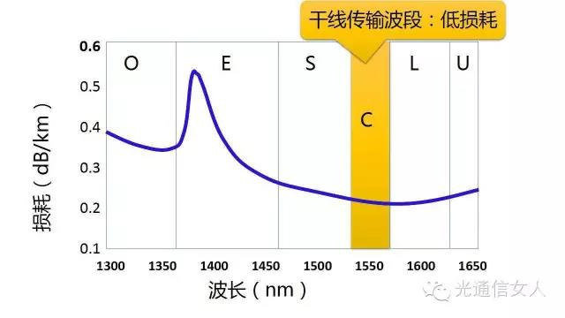
Notes:
道路越宽越好——用光纤
路很宽——可以划分很多的车道

Slide 16
问题
Q：为何光取代了电？ 可提供更宽的总车道。
Q：什么是信道物理资源？频率资源？通道带宽？ 可提供车道数。
Q：有线单通道通信速率提升？ 波分复用；高阶调制。
Q：无线频谱利用率提升？

Slide 17
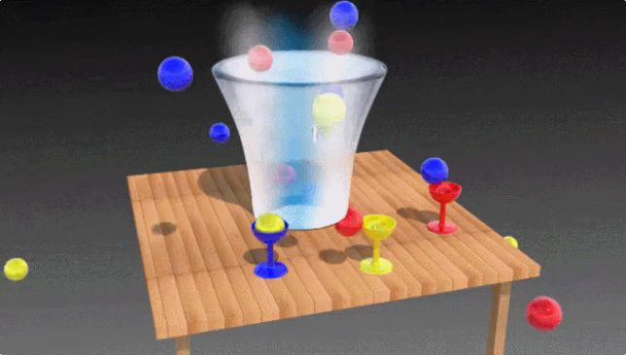
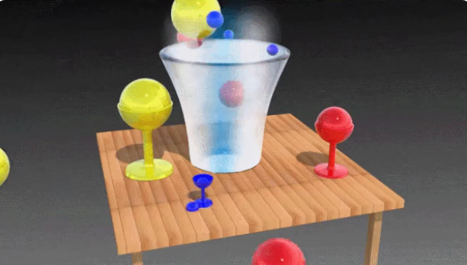
无线频谱资源有限
蜂窝通信中，每一代都引入了不同的多址技术
有效地利用现有的频谱
世界上每个活跃的用户必须有一个独特的频率，否则你会收到别人的信号
世界上大约有50亿手机用户

Slide 18
多址技术
把处于不同地点的多个用户接入一个公共传输媒质，实现各用户之间通信的技术
频分多址（FDMA）
时分多址（TDMA）
码分多址（CDMA）
空分多址(SDMA)

Slide 19
问题
Q：为何光取代了电？ 可提供更宽的总车道。
Q：什么是信道物理资源？频率资源？通道带宽？ 可提供车道数。
Q：有线单通道通信速率提升？ 波分复用；高阶调制。
Q：无线频谱利用率提升？多址技术。

Slide 20
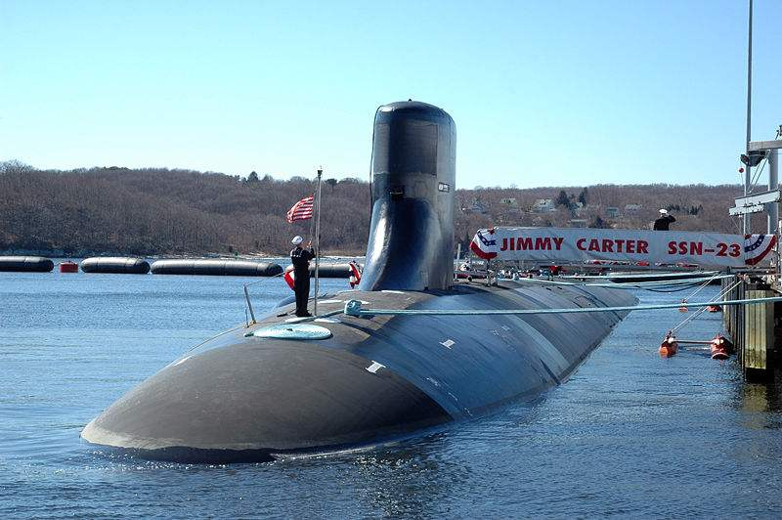
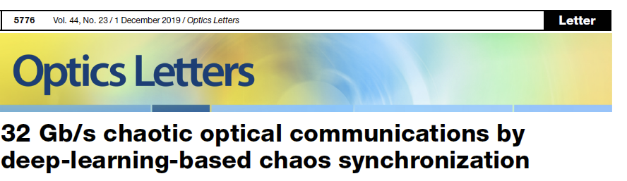
新的需求——安全性
超高速
超大容量
超长距离
Notes:
常春藤之铃——美国窃听苏联的电缆
斯诺登爆料的菱镜门
吉米卡特号潜艇——32亿美元，世界上最贵的核潜艇。
信息的安全性是另一个很大的研究范畴，和通信有交集。但是在本课程中，不过多涉及，适当的时候会进行一些知识的科普
日前央视焦点访谈报道，在三年前，海南省渔民黄运来，出海打渔时，从海底捞到一个一米多长的“怪物”，外形像鱼雷一样，经国内军事专家鉴定，这竟是一个可照相、有光纤和卫星通讯功能的缆控水下机器人，按照官方说法：这是M国海军在我国海域秘密投放的，用来监视中国海军，以获取我海军舰队的活动动向，进行实时的近距离侦查和情报收集任务。

Slide 21
通信
距离、速度、准确度
现代通信——电磁波通信
有线 主干容量需求 ：距离（衰减）、速度、准确度
无线 频谱资源：距离、速度、准确度
安全
基本概念
信号 频谱
信道 带宽
频谱利用率

